Slide 1


Slide 2

Nội dung chính
01
Giới thiệu
02
Dataset
03
Phương pháp đề xuất
04
Đánh giá và kết luận
05
Cải thiện và hướng phát triển
2

Slide 3

01
Mở đầu
Feedback của sinh viên góp phần nâng cao chất lượng giảng dạy và học tập
Xây dựng mô hình học máy giúp phân loại feedback của sinh viên theo mức độ khác nhau
Bài toán được phát biểu tóm tắt như sau:
Đầu vào: Các feedback của sinh viên.
Đầu ra: Nhận diện feedback của sinh viên thành các nhãn: tích cực, tiêu cực và trung lập.
3

Slide 4
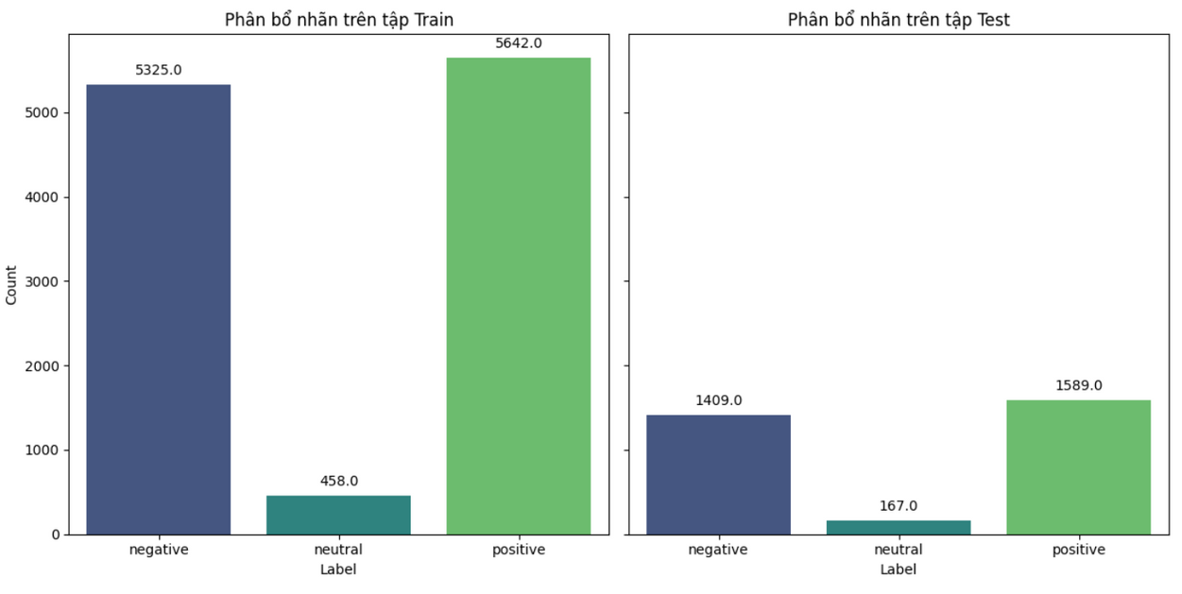
02
Dataset
Bộ dữ liệu Vietnamese Students’ Feedback Corpus for Sentiment Analysis(UIT-VSFC)
Tác giả: Nguyễn Văn Kiệt & cộng sự
Nguồn công bố: Hội thảo quốc tế lần thứ 10 về Knowledge và Systems engineering (KSE)
Bộ dữ liệu UIT-VSFC bao gồm hơn 16000 feedback:
Train: ~70%
Dev: ~20%
Test: ~10%
Trong đó:
Feedback tiêu cực được gán nhãn là 0.
Feedback trung lập được gán nhãn là 1.
Feedback tích cực được gán nhãn là 2
4

Slide 5
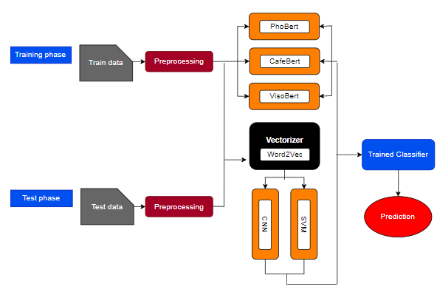
03
Phương pháp đề xuất
Hình 2. Sơ đồ quá trình thực hiện
5

Slide 6
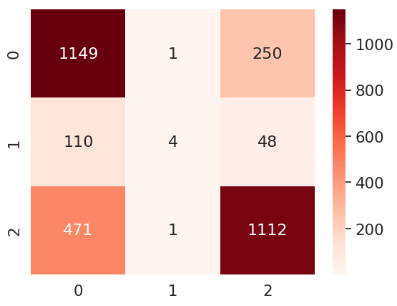

04
Đánh giá và kết luận
4.1. SVM
Confusion matrix
Thông số độ đo
6

Slide 7
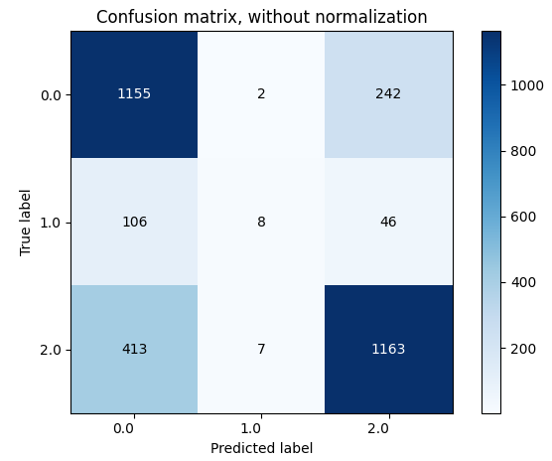

04
Đánh giá và kết luận
4.2. CNN
Gồm 2 Convolutional layers, 1 Pooling layers, 2 Fully connected layers
Confusion matrix
Thông số độ đo
7

Slide 8
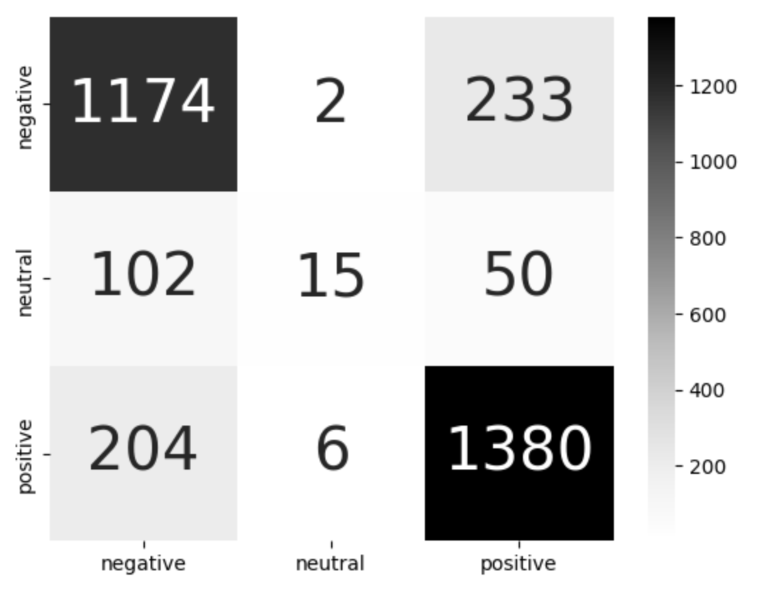
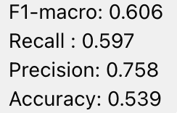
04
Đánh giá và kết luận
4.3. PhoBert
PhoBERT là mô hình ngôn ngữ mạnh mẽ, kiến trúc dựa trên RoBERTa, biến thể của BERT được tối ưu hóa. Ứng dụng tổng quát trong các tác vụ NLP tiếng Việt
Confusion matrix
Thông số độ đo
8

Slide 9
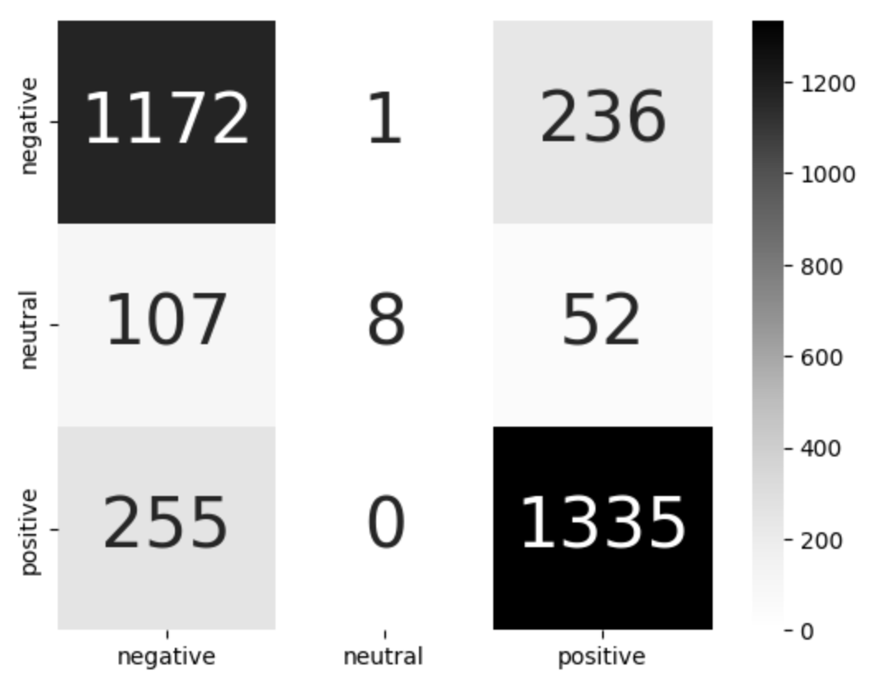
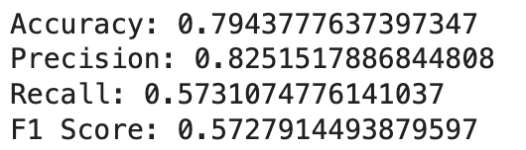
04
Đánh giá và kết luận
4.4. CafeBERT
CafeBERT, kiến trúc dựa trên XLM-RoBERTa, một biến thể mạnh mẽ hơn của XLM-R. Là một bộ benchmark mới cho NLP tiếng Việt, Đạt kết quả xuất sắc trên tất cả các tác vụ trong VLUE benchmark.
Confusion matrix
Thông số độ đo
9

Slide 10
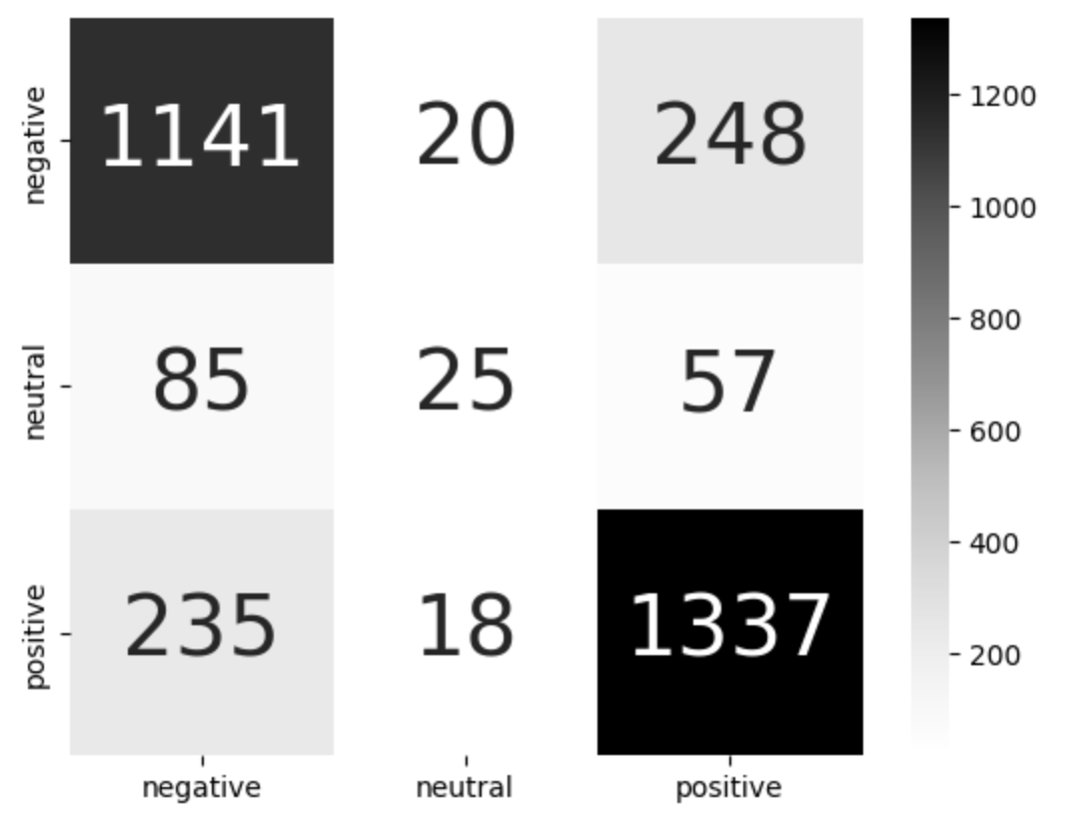
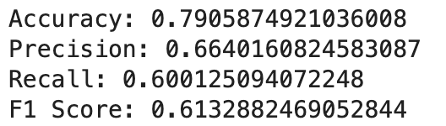
04
Đánh giá và kết luận
4.5. VisoBERT
ViSoBert sử dụng kiến trúc XLM-R, hỗ trợ ngôn ngữ đa ngữ. Chuyên môn về xử lý văn bản mạng xã hội như nhận diện cảm xúc, phát hiện ngôn ngữ thù địch.
Confusion matrix
Thông số độ đo
10

Slide 11
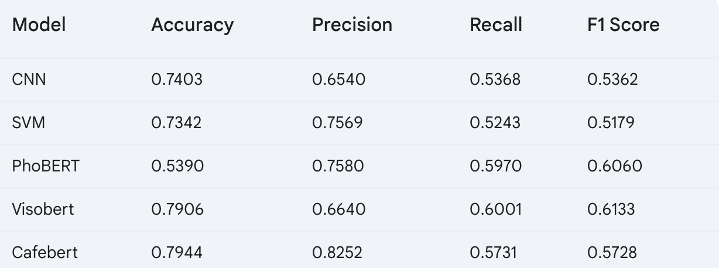
04
Đánh giá và kết luận
4.5. Đánh giá
Visobert có chỉ số F1 score (macro) cao nhất, cho hiệu quả dự đoán tốt với bộ dữ liệu.
SVM có chỉ số F1 score (macro) thấp nhất.
=> Bài toán NLP với bộ dữ liệu bị mất cân bằng thì các phương pháp học sâu cho kết quả cải thiện hơn
11

Slide 12

04
Đánh giá và kết luận
4.5. Hướng phát triển
Nâng cao hiệu suất dự đoán cũng như cải thiện độ đo F1. Chúng em có một vài hướng phát triển:
Tiến hành xử lý mất cân bằng dữ liệu bằng các kỹ thuật: Đánh trọng số, thay đổi hàm loss, xử dụng oversampling hoặc under sampling
Cân bằng tỉ lệ nhãn
12

Slide 13
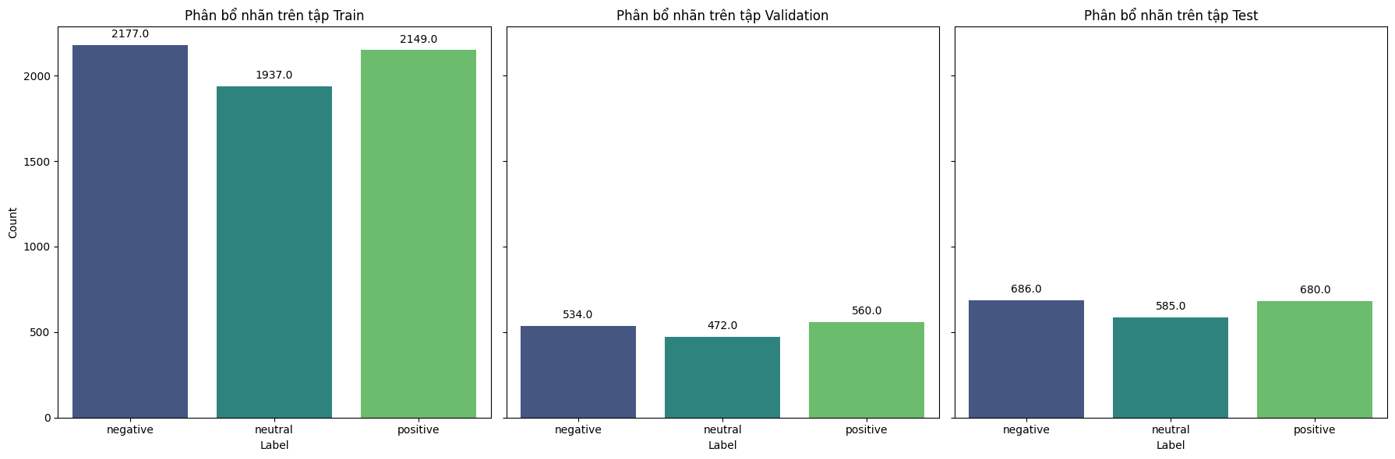
02
Cải thiện và hướng phát triển
Bộ dữ liệu Synthetic Vietnamese Students’ Feedback Corpus
Nguồn: anh Lê Việt Thắng, từng nghiên cứu tại DS@UIT Laboratory
Bộ dữ liệu Synthetic-VSFC bao gồm hơn 10000 được tổng hợp bởi API ChatGPT-4
Train: ~80%
Dev: ~ 20%
13

Slide 14
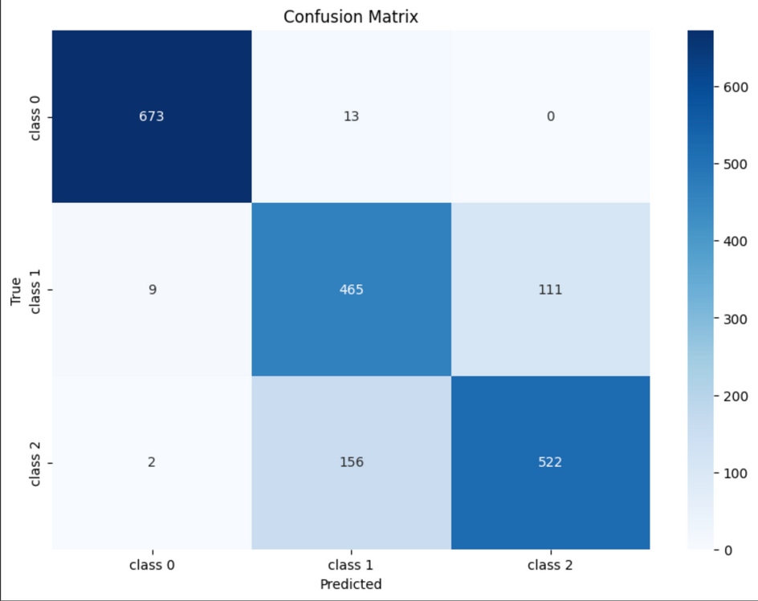
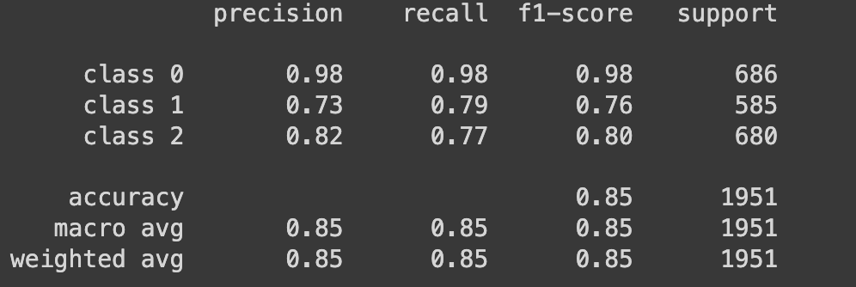
05
Cải thiện và hướng phát triển
5.1. PhoBert
Confusion matrix
Thông số độ đo
14

Slide 15
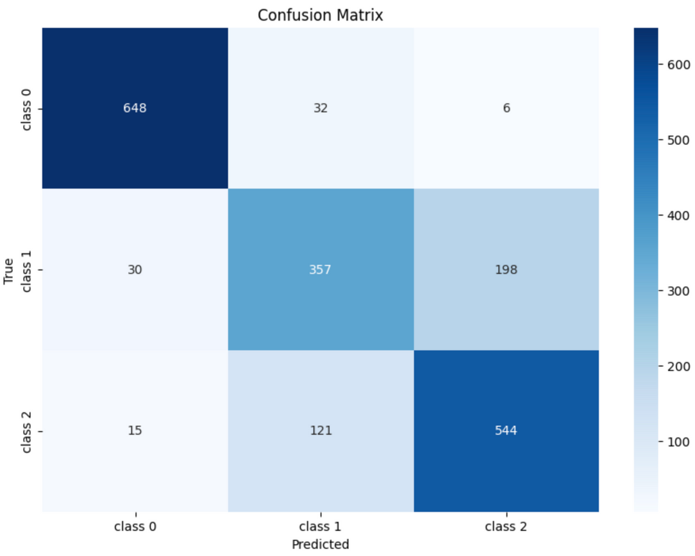
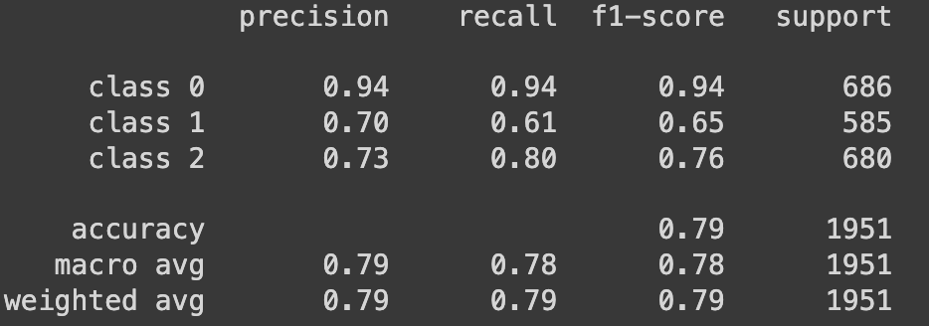
05
Kết luận và hướng phát triển
5.2. CafeBERT
15

Slide 16
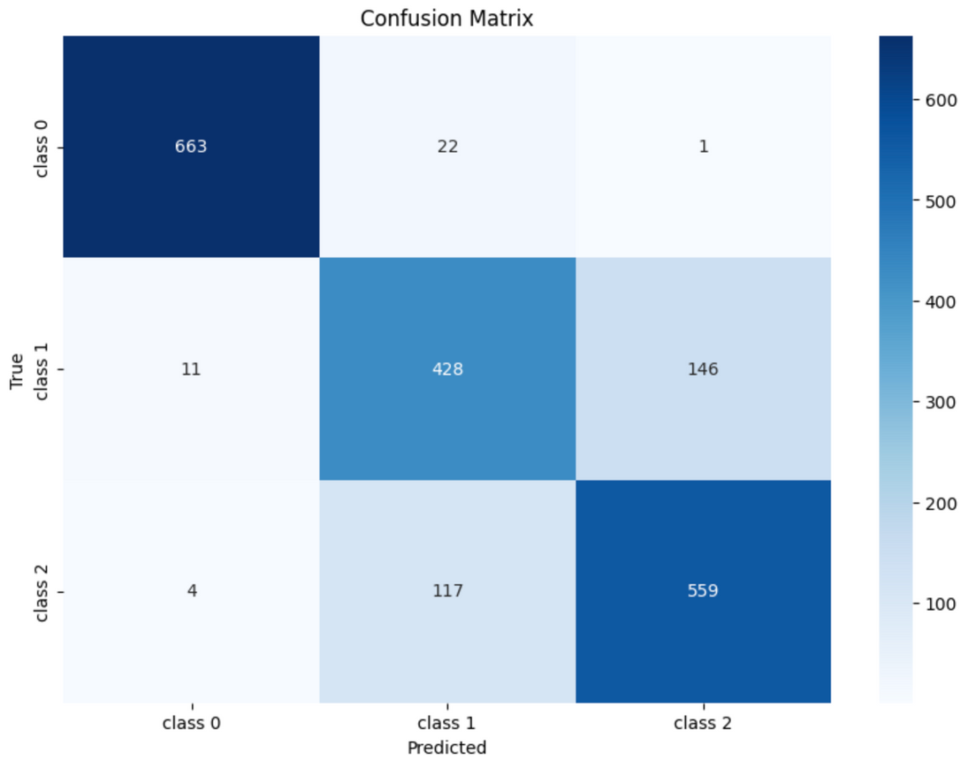
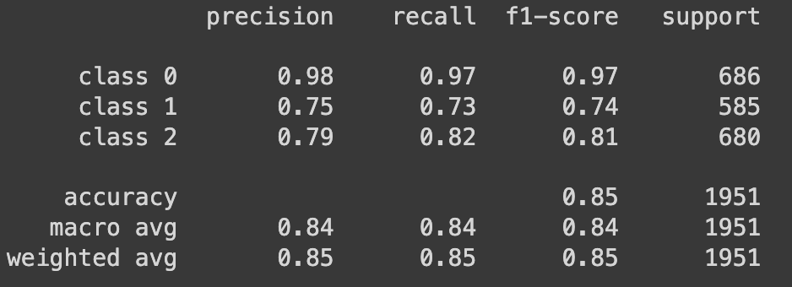
05
Cải thiện và hướng phát triển
5.3. VisoBERT
16

Slide 17
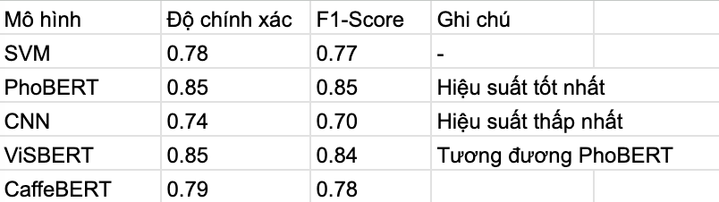
05
Cải thiện và hướng phát triển
5.4. So sánh
17

Slide 18
05
Kết luận và hướng phát triển
Những lý do có thể cho sự cải thiện này:
Giảm thiên vị
Giảm thiểu các dự đoán sai
Ổn định hơn trong huấn luyện
Kết luận:
Việc sử dụng dữ liệu tổng hợp bằng ChatGPT có thế giúp cải thiện các bộ dữ liệu ban đầu vốn đã ở trong tình trạng thiếu dữ liệu hoặc mất cân bằng dữ liệu.
Ngoài ra thì những mô hình ngôn ngữ lớn dành cho tiếng Việt đều có hiệu suất cao trong việc phân loại văn bản, đặc biệt là những mô hình được huấn luyện trên dữ liệu có cùng ngữ cảnh.
18

Slide 19


